Slide 1
例4-4-1
神经PID控制

Slide 2

被控对象

Slide 3
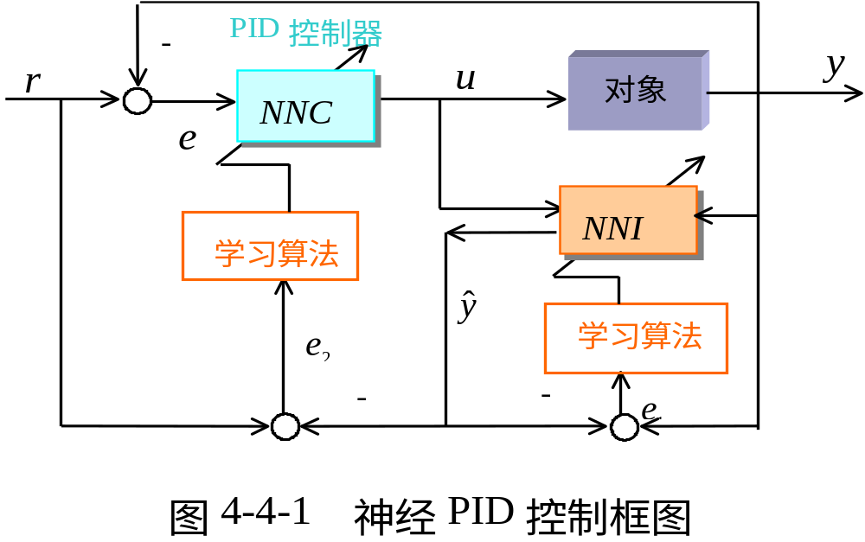
神经PID控制结构

Slide 4
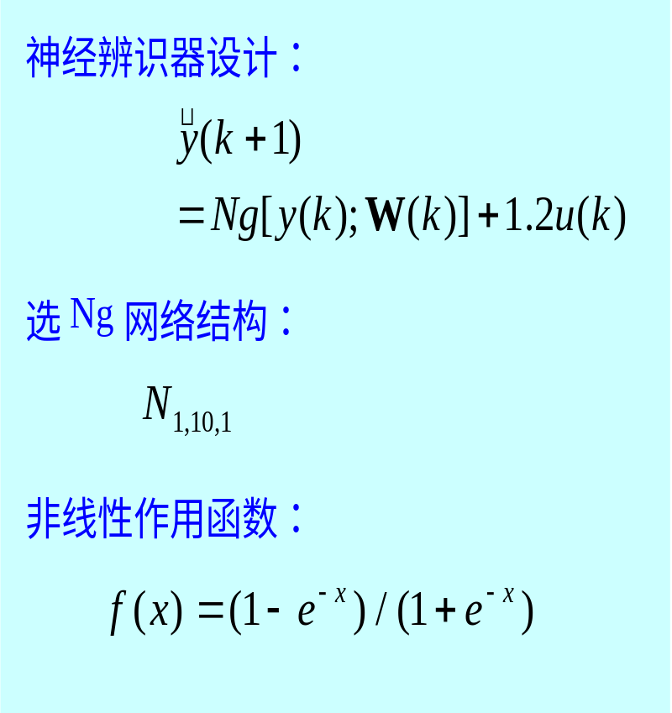

神经PID控制设计
神经控制器设计：
取PD控制算法
由自适应线性神经元实现

Slide 5
控制过程及结果

Slide 6
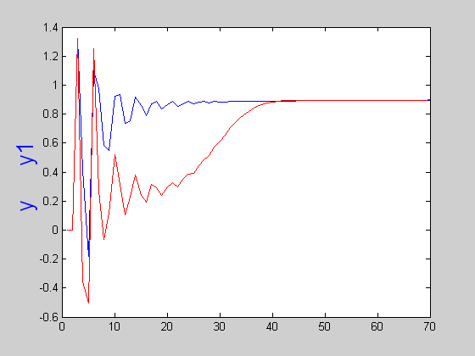
控制系统及辨识器输出

Slide 7
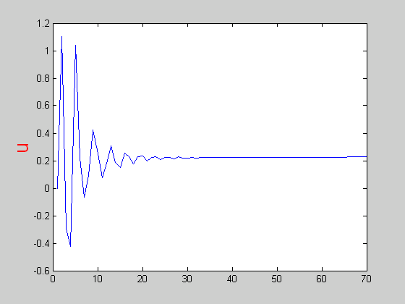
控制器输出

Slide 8
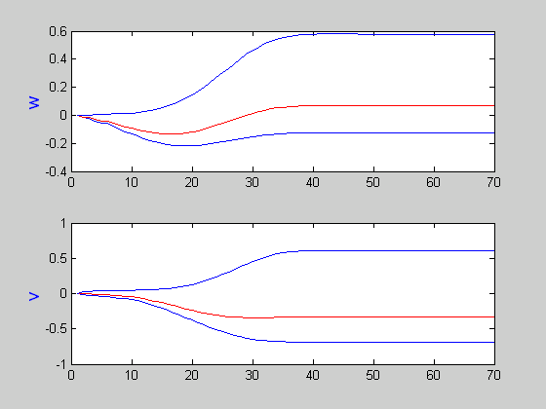
神经辨识器自适应调整

Slide 9
结束

